Slide 1

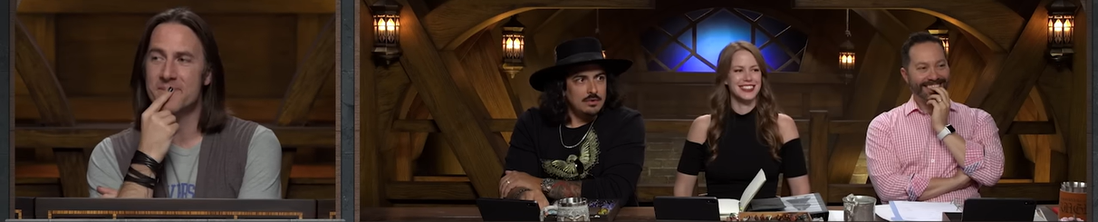
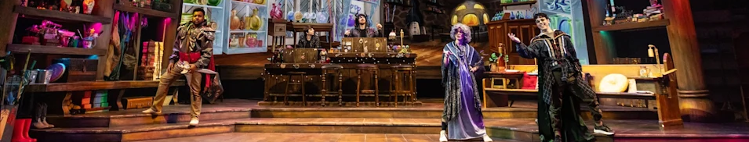
NordCon 2025
Wissenschaftliches Symposium
Tabletop-Rollenspiele als Medium und Methode
TTRPGS als Theater?
Actual Play als Schnittstelle zwischen Rollenspiel und Schauspielkunst
Actual Play als Theater
Das Streaming von Pen-and-Paper-Rollenspielen – auch Actual Play genannt – ist innerhalb des letzten Jahrzehnts zu einer bedeutenden medialen Ausdrucksform geworden, die über digitale Plattformen wie Twitch und YouTube inzwischen ein Millionenpublikum erreicht. Basis sind immer TTRPG-Runden, die live oder vorproduziert als Video- und Audioaufnahmen verbreitet werden. Die Varianz reicht dabei von einfachen Kameramitschnitten bis zu aufwendig produzierten Shows mit entsprechend professionalisierten Studios, Dekorationen, Schnitttechniken, Bildmischung, Grafiken und Designs.
Sie unterscheiden sich dabei stark vom Medium Film und bedienen sich stattdessen einem Ausdrucksrepertoire, das eher aus Theaterinszenierungen bekannt ist. Der Name „Actual Play“ zeigt dabei bereits, dass es nicht um reine Immersion in die Spielwelt geht, sondern auch erzählende Passagen, emotionale Reaktionen (z.B. Lachen), strategische Planung und Nebenunterhaltungen Teil des Mediums sind (vgl. Grouling Snider 2010). Neben dem mimetischen Verkörpern der Figuren treten daher noch Aspekte hinzu, die ähnliche Strukturen aufweisen wie das zeitgenössische Gegenwartstheater: Narrative Passagen erinnern an das epische Theater Brechts, während der Umgang mit Realität, Fiktion und Publikum an die Performativität postdramatischen Theaters erinnert.
TTRPGs im Theater
Ein weiteres spannendes Feld an Überschneidungen erschließt sich in der Tatsache, dass Actual Plays nach der mit ihnen stattfindenden Übertragung von TTRPGs in einen digitalen Rezeptionsrahmen nun in den analogen Raum zurückkehren. Große AP-Formate wie Critical Role und Dimension 20 haben aufwendige Bühnenshows entwickelt, in denen ihre aus dem Internet bekannten Shows und Kampagnen in Theatern und Konzertsälen vor einem Live-Publikum gespielt werden. Dungeons & Dragons geht mit dem Format The Twenty Sided Tavern am Off-Broadway sogar noch einen Schritt weiter, indem diese Bühnenshow nicht nur aufwendige Kostüme und Bühnenbilder bietet, sondern auch auf immersive Weise das Publikum in das Spiel einbezieht.
Literatur (Auswahl)
Blau, Julia J.C.: Birth of a New Medium or Just Bad TV? In: Jones (Hg.): Watch Us Roll, 2021, S.32–53.
Brecht, Bertolt: Kleines Organon für das Theater. 1953.
Fischer-Lichte, Erika: Ästhetik des Performativen. 2004.
Friedman, Emily: „Is It Thursday Yet?“. In: Hedge/Grouling Snider (Hg.): Roleplaying Games in the Digital Age, 2021, S.187–204.
Grouling Snider, Jennifer: The Creation of Narrative in Tabletop Roleplaying Games. 2010.
TTRPGs
Theater
Actual Play
Unterschiede und Gemeinsamkeiten
Zwischen TTRPGs und Theater bestehen vielfältige Gemeinsamkeiten, in beiden Fällen werden Rollen oder Figuren gespielt bzw. verkörpert und irgendeine Form von Geschichte erzählt. Zugleich gibt es aber auch grundlegende Unterschiede in Struktur und Funktion, die zu diskutieren sind, z.B.:
-Spiel für sich vs. Spiel für Publikum
-Informeller Charakter vs. institutionelle Einbindung
-Improvisation vs. vorheriger Probenprozess und Stückvorlage
-Amateur:innen vs. professionelle Schauspieler:innen
-Regelhaftigkeit vs. kreative Freiheit
Beim Actual Play lösen sich jedoch einige dieser Unterschiede auf oder verändern sich, so z.B. die Aufführungssituation oder die Professionalisierung.
Bildunterschrift (Beschreibung, Quelle)
Ein Poster von: Ria Sommer. Kontakt: ria.sommer@uni-osnabrueck.de; LinkedIn: Ria Sommer; Instagram: ria_summertime

